Slide 1
Vaxtaákvörðun
Stefnuyfirlýsing peningastefnunefndar
Kynningarfundur
4. maí 2022

Slide 2
Peningamál í hnotskurn
Alþjóðlegum efnahagsbata vindur fram en bakslag vegna stríðsátaka
Framleiðslu-hnökrar virtust í rénun en óvissa vegna stríðs og smita í Kína
Lakari horfur í ár þrátt fyrir kröftug umsvif það sem af er ári
Hröð hjöðnun atvinnuleysis og slakinn horfinn úr þjóðarbúinu
Mesta verð-bólga síðan 2010 og enn á ný versna horfur verulega
Mikil óvissa um áhrif stríðs-átaka, farsóttar og framleiðslu-truflana

Slide 3
Alþjóðleg efnahagsmál og ytri skilyrði

Slide 4
Rússland og Úkraína mikilvægir hrávöruútflytjendur
Rússland vegur ekki þungt í heimsbúskapnum og vægi þess í utanríkisviðskiptum þróaðra ríkja og aðfangakeðjum þeirra er almennt ekki mikið – það sama á við um fjármálaleg tengsl Rússlands við önnur iðnríki …
… en þetta segir ekki alla söguna: Rússland er mikilvæg uppspretta fjölda hrávara og Úkraína mikilvægur matvælaframleiðandi
1. Vægi vöruútflutnings til Rússlands í heildarvöruútflutningi árið 2020 og vægi virðisauka innflutnings frá Rússlandi í öllum aðfangainnflutningi árið 2018 (tölu fyrir Ísland vantar). Eystrasalt stendur fyrir meðaltal Eistlands, Lettlands og Litháen.
Heimildir: J. P. Morgan Commodity Research, Matvæla- og landbúnaðarstofnun Sameinuðu þjóðanna (FAO), TiVA-gagnagrunnur OECD, UNCTAD-gagnagrunnur Sameinuðu Þjóðanna, US Geological Survey.

Slide 5
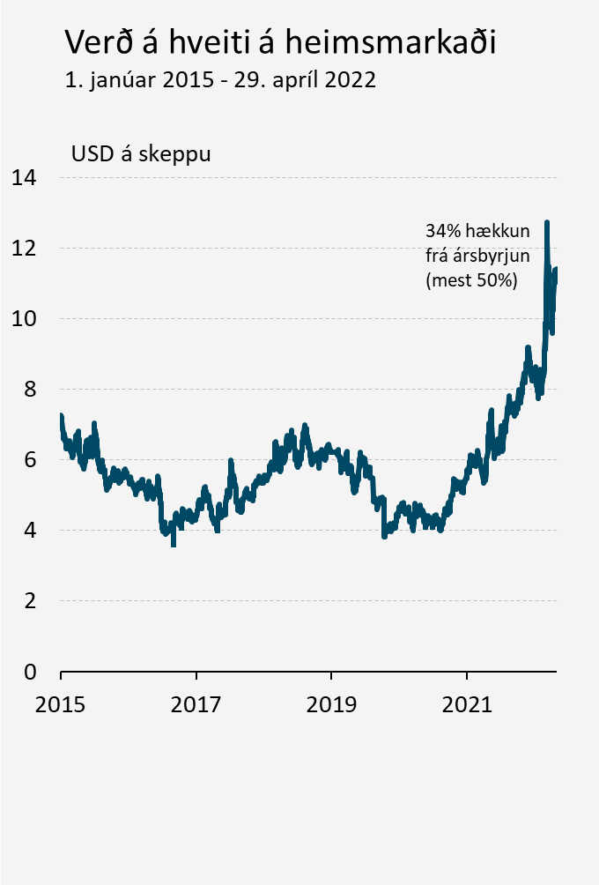
Stríðsátök valda miklum hækkunum hrávöruverðs …
Stríðsátökin og viðskiptabannið á Rússland hafa því haft mikil áhrif á hrávörumörkuðum: orkuverð hefur hækkað mikið og verð á jarðgasi í Evrópu fór um tíma í sögulegt hámark … hið sama á við um verð ýmissa málma, áburðar og matvæla
Hækkunin hefur að hluta gengið til baka en verð er enn töluvert hærra en í byrjun árs
1. Brent verð á hráolíu og álverð samkvæmt London Metal Exchange (LME).
Heimild: Refinitiv Datastream.

Slide 6
… og hafa veruleg áhrif á alþjóðlegar efnahagshorfur
Þessi mikla hækkun hrávöruverðs leiðir til mikillar hækkunar innflutningsverðs um allan heim sem dregur úr kaupmætti heimila og hækkar aðfangakostnað fyrirtækja … átökin auka álag á aðfangakeðjur og meiri óvissa dregur út útgjaldavilja
Efnahagshorfur versna því verulega – sérstaklega á evrusvæðinu – en töluverð óvissa er um hver endanleg áhrif verða
1. Mat á áhrifum stríðsátakanna á hagvöxt 2022 (NIESR) eða í heilt ár frá upphafi átaka (OECD). 2. Viðskiptavegið framlag einstakra landa. Grunnspá Seðlabankans 2022-2024. Norðurlöndin eru meðaltal Danmerkur, Noregs og Svíþjóðar.
Heimildir: I. Liadze o.fl. (2022), „The economic costs of the Russia-Ukraine conflict“, NIESR Policy Paper nr. 32, OECD (2022), OECD Economic Outlook, Interim Report, Seðlabanki Íslands.

Slide 7
Viðskiptakjör batna en útflutningur vex hægar
Mikil hækkun verðs ál- og sjávarafurða vegur þyngra en hækkun innflutningsverðs og því batna viðskiptakjör … en hægari hagvöxtur í viðskiptalöndum og þrálátari framleiðslutruflanir hægja á útflutningsvexti: spáð 16% vexti í ár í stað 17½% í febrúar
Einnig horfur á meiri viðskiptahalla: var 2,8% af VLF í fyrra (fyrsta sinn síðan 2008) og horfur á viðvarandi halla allt spátímabilið
1. Grunnspá Seðlabankans 1. ársfj. 2022 fyrir verð sjávarafurða og viðskiptakjör. 2. Vegna keðjutengingar getur verið að summa undirliðanna sé ekki jöfn heildarútflutningi. Ferðaþjónusta er samtala á „ferðalögum“ og „farþegaflutningum með flugi“. Álútflutningur skv. skilgreiningu þjóðhagsreikninga. Grunnspá Seðlabankans 2022-2024. Brotalína sýnir spá frá PM 2022/1. 3. Jöfnuður rekstrarframlaga talin með frumþáttajöfnuði. Grunnspá Seðlabankans 2022-2024. Brotalína sýnir spá frá PM 2022/1.
Heimildir: Alþjóðabankinn, Hagstofa Íslands, Refinitiv, Seðlabanki Íslands.

Slide 8
Innlent raunhagkerfi

Slide 9
Minni hagvöxtur á Q4 en einkaneysla umfram spá …
Heimilin halda áfram að ganga á uppsafnaðan sparnað og einkaneysla jókst um 12,9% milli ára á Q4 – (spáð 11% í PM 22/1)
Þrátt fyrir meiri vöxt innlendrar eftirspurnar var hagvöxtur á Q4 undir væntingum (4,4% í stað 7,2%) vegna óhagstæðari utan-ríkisviðskipta (óvæntur samdráttur annarrar útfluttrar þjónustu og einskiptisáhrif innfluttrar fjarskipta- og upplýsingaþjónustu)
1. Við útreikning á hlutfalli sparnaðar er miðað við áætlun Seðlabankans um ráðstöfunartekjur. 2. Frávik geta verið á milli samtölu framlags undirliða og hagvaxtar vegna keðjutengingar þjóðhagsreikninga.
Heimildir: Hagstofa Íslands, Seðlabanki Íslands.

Slide 10
… og horfur fyrir árið í ár versna lítillega frá PM 22/1
Meiri samdráttur 2020 en áður talið (7,1% í stað 6,5%) og hagvöxtur í fyrra minni en gert hafði verið ráð fyrir (4,3% í stað 4,9%)
Jákvæð grunnáhrif minni hagvaxtar í fyrra og vísbendingar um kröftugan vöxt umsvifa það sem af er ári vega á móti neikvæðum áhrifum stríðsátaka í Úkraínu: spáð 4,6% hagvexti í ár í stað 4,8% í PM 22/1
1. Grunnspá Seðlabankans 2022-2024. Brotalína sýnir spá frá PM 2022/1.
Heimildir: Hagstofa Íslands, Seðlabanki Íslands.

Slide 11
Áfram fjölgun starfa og hjöðnun atvinnuleysis
Samkvæmt VMK fjölgaði störfum um 10% milli ára á Q1 en á móti styttist vinnuvikan um 1% … fjöldi starfa kominn ríflega 6% yfir meðalfjölda 2019 – fjöldi starfa einnig kominn yfir meðaltal 2019 skv. staðgreiðslugögnum
Atvinnuleysi minnkar einnig hratt: komið í 4,1% á Q1 skv. VMK (spáð 5% í PM 22/1) – skráð einnig hjaðnað og var 4,6% á Q1
1. Launafólk samkvæmt tölum úr staðgreiðsluskrá ríkisskattstjóra en önnur gögn eru úr vinnumarkaðskönnun Hagstofu Íslands. Fólk á aldrinum 16-74 ára. Þriggja mánaða hreyfanlegt meðaltal árstíðarleiðréttra talna. 2. Slaki á vinnumarkaði eru atvinnulausir, vinnulitlir (þeir sem eru í hlutastarfi en vilja vinna meira) og möguleg viðbót á vinnumarkað (þeir sem eru tilbúnir að vinna en eru ekki að leita að vinnu og þeir sem eru að leita að vinnu en eru ekki tilbúnir að hefja störf innan tveggja vikna) sem hlutfall af mannafla með viðbót (mannafli að viðbættri mögulegri viðbót á vinnumarkaði). Skráð almennt atvinnuleysi er skráð atvinnuleysi án fólks á hlutabótum frá og með 1. ársfj. 2020. Árstíðarleiðréttar tölur.
Heimildir: Hagstofa Íslands, Vinnumálastofnun, Seðlabanki Íslands.

Slide 12
Skortur á starfsfólki og fjölgun erlends vinnuafls
Töluvert er um laus störf og 45% fyrirtækja segjast skorta starfsfólk – hæsta gildið frá 2007 og tvöfalt sögulegt meðaltal
Ríflega helmingur fyrirtækja segist jafnframt starfa við full afköst og erlendu vinnuafli fjölgar hratt
Atvinnuleysi er talið vera komið undir jafnvægisatvinnuleysi og því muni hægja nokkuð á hjöðnun þess á spátímanum
1. Mælikvarðar fyrir nýtingu framleiðsluþátta byggjast á viðhorfskönnun Gallup meðal 400 stærstu fyrirtækja landsins. Vísitala nýtingar framleiðsluþátta (NF-vísitalan) er fyrsti frumþáttur valinna vísbendinga um nýtingu framleiðsluþátta sem er skalaður til svo meðaltal hans er 0 og staðalfrávik 1. Ítarlegri lýsingu má finna í rammagrein 3 í PM 2018/2. Árstíðarleiðréttar tölur. Brotalínur sýna meðaltöl frá 2006. 2. Atvinnuleysi miðað við vinnumarkaðskönnun Hagstofu Íslands (VMK) og skráð atvinnuleysi Vinnumálastofnunar án hlutabóta (VMST). Grunnspá Seðlabankans 2022-2024. Brotalínur sýna spá frá PM 2022/1.
Heimildir: Gallup, Hagstofa Íslands, Seðlabanki Íslands.

Slide 13
Verðbólga

Slide 14
Mæld og undirliggjandi verðbólga aukast hratt
Verðbólga fór yfir 5% í desember í fyrsta sinn síðan í júní 2012 og var komin í 7,2% í apríl – mesta verðbólga síðan í maí 2010
Verðbólga án húsnæðisliðar mælist einnig mikil og var 5,3% í apríl (og HICP var 5% í mars)
Undirliggjandi verðbólga hefur einnig aukist hratt og mælist í kringum 5% á flesta mælikvarða (og töluvert meiri á suma þeirra)
1. Við útreikning á klipptu meðaltali er þeim undirliðum sem breytast mest í einstaka mánuðum sleppt en vegið miðgildi mælir miðgildi verðbreytinga allra undirliða VNV. Meðaltalið sýnir meðaltal 5 ólíkra mælikvarða á undirliggjandi verðbólgu (kjarnavísitölu án óbeinna skatta, sveiflukenndra matvöruliða, bensíns, opinberar þjónustu og raunvaxtakostnaðar húsnæðislána, vegið miðgildi, klippt meðaltal, kvikt þáttalíkan og sameiginlegur þáttur VNV).
Heimildir: Hagstofa Íslands, Seðlabanki Íslands.

Slide 15
Léttir á framleiðsluhnökrum en hætta á bakslagi
Álag á alþjóðlegar framleiðslukeðjur virðist hafa minnkað: dregið hefur úr skorti á hrávörum og afhendingartími styst
Flutningskostnaður hefur því heldur lækkað þótt hann sé enn langt yfir því sem hann var fyrir farsóttina
Mögulegt bakslag vegna harðra sóttvarnarviðbragða í Kína og stríðsátaka í Úkraínu og olíu- og hrávöruverð hækkar enn frekar
1. Mælikvarði Benigno o.fl. (2022) á álag á framleiðslukeðjur sem tekur saman áhrif 27 mismunandi mælikvarða á flutningskostnaði og afhendingartíma þar sem búið er að hreinsa út eftirspurnaráhrif. 2. Landbúnaðarafurðir skiptast í matvæli (62%), drykkjarvörur (13%) og hráefni (25%). Verðvísitala gámaflutninga er Freightos Global Container Index. Gögn til og með 29. apríl 2022.
Heimildir: Alþjóðabankinn, G. Benigno, o.fl. (2022), „ Global supply chain pressure index: March 2022 update“, Federal Reserve Bank of New York Liberty Street Economics, Refinitiv Datastream, Seðlabanki Íslands.

Slide 16
Verðbólga hefur aukist um allan heim
Verðbólga hefur aukist hratt um allan heim: komin í 8,5% í Bandaríkjunum (mesta verðbólga þar síðan 1981), í 7,5% á evrusvæðinu og í 7,8% í Þýskalandi (mesta verðbólga þar síðan 1981) … og sums staðar er hún komin yfir 10%
Verðbólga því víða svipuð eða meiri en hér á landi ... en hún virðist almennari eðlis hér en t.d. á evrusvæðinu
1. Nýjasta mæling ársverðbólgu.
Heimildir: Hagstofa Íslands, Refinitiv Datastream.

Slide 17
Innlendur verðbólguþrýstingur en ISK vegur á móti
Til viðbótar við innflutta verðbólgu bætist innlendur verðbólguþrýstingur sem endurspeglar kröftuga eftirspurn og birtist t.d. í miklum launahækkunum og hækkun húsnæðisverðs … á móti vegur hins vegar hækkun á gengi krónunnar: hefur hækkað um tæplega 4% frá því fyrir ári og er orðið svipað og það var rétt áður en farsóttin barst til landsins
1. Húsnæðisverð á höfuðborgarsvæðinu. Hlutfall íbúða sem seldar eru yfir auglýstu söluverði af heildarfjölda íbúða á sölu. Þriggja mánaða hlaupandi meðaltal. 2. Verð erlendra gjaldmiðla í krónum (þröng viðskiptavog).
Heimildir: Hagstofa Íslands, Húsnæðis- og mannvirkjastofnun, Þjóðskrá Íslands, Seðlabanki Íslands.

Slide 18
Verðbólguvæntingar hækka
Væntingar um verðbólgu næstu ára hafa hækkað mikið – hvort sem litið er til heimila, fyrirtækja eða markaðsaðila: allir virðast búast við yfir 3% verðbólgu að meðaltali næstu 5 ár … verðbólguvæntingar til lengri tíma hafa einnig hækkað en minna
Langtímaverðbólguálagið mælist einnig vel yfir markmiði en 5/5-ára álagið er mögulega byrjað að lækka á ný
1. Kannanir Gallup á verðbólguvæntingum heimila og fyrirtækja og Seðlabankans á verðbólguvæntingum markaðsaðila. Miðgildi svara. 2. Meðaltal mánaða.
Heimildir: Gallup, Seðlabanki Íslands.

Slide 19
Verðbólguhorfur versna verulega – enn á ný
Miklar breytingar á alþjóðlegum verðbólguhorfum í kjölfar stríðsátaka … það sama á við hér á landi
Spáð að verðbólga fari úr 6,2% á Q1 í 7,5% á Q2 og 8,1% á Q3 … en taki þá að hjaðna á ný – en hægt: er yfir 4% fram undir lok næsta árs og fer ekki undir 3% fyrr en á seinni hluta 2024 – lakari horfur skýrast helst af meiri hækkun innfluttrar verðbólgu
1. Mat á áhrifum stríðsátakanna á verðbólgu 2022 (NIESR) eða í heilt ár frá upphafi átaka (OECD).
Heimildir: Hagstofa Íslands, I. Liadze o.fl. (2022), „The economic costs of the Russia-Ukraine conflict“, NIESR Policy Paper nr. 32, OECD (2022), OECD Economic Outlook, Interim Report, Seðlabanki Íslands.

Slide 20
Aukinn verðbólguþrýstingur vegna hagvaxtarauka
Viðbótarlaunahækkanir í ár og á næsta ári vegna svokallaðs hagvaxtarauka – þótt VLF á mann sé enn langt undir 2019 gildi
Þessar viðbótarlaunahækkanir valda því að jaðarkostnaður fyrirtækja hækkar og þau bregðast við með því að ganga á hagnaðarhlutdeild, draga úr vinnuaflseftirspurn og velta kostnaði út í verðlag: hægir á bata og eykur verðbólgu
1. Keðjutengt verðmæti vergrar landsframleiðslu á meðalfjölda íbúa ársins. Meðalfjöldi íbúa ársins er áætlaður sem meðaltal íbúafjölda í upphafi viðkomandi árs og í upphafi þess næsta. Grunnspá Seðlabankans 2022-2024. 2. Myndirnar sýna frávik grunnspár frá spá sem gerir ekki ráð fyrir hagvaxtarauka.
Heimildir: Hagstofa Íslands, Seðlabanki Íslands.

Slide 21
Peningamál í hnotskurn
Alþjóðlegum efnahagsbata vindur fram en bakslag vegna stríðsátaka
Framleiðslu-hnökrar virtust í rénun en óvissa vegna stríðs og smita í Kína
Lakari horfur í ár þrátt fyrir kröftug umsvif það sem af er ári
Hröð hjöðnun atvinnuleysis og slakinn horfinn úr þjóðarbúinu
Mesta verð-bólga síðan 2010 og enn á ný versna horfur verulega
Mikil óvissa um áhrif stríðs-átaka, farsóttar og framleiðslu-truflana
Ritið í heild
Power Point myndir
Tíst
Kynning aðalhagfræðings
Myndagögn
Facebook

